Slide 1
Instituto Serzedello Corrêa Especialização em Análise de Dados Aprendizagem de Máquina
Saul Berardo
saulberardo@gmail.com
https://www.linkedin.com/in/saulberardo

Slide 2
Ementa da Disciplina
Parte I: Pré-processamento de dados textuais. Classificação de Texto. Análise de sentimentos.
Parte II: Redução de dimensionalidade. Análise semântica latente. Análise de agrupamentos. Análise de tópicos.
Parte III: Classificação de dados sequenciais. Reconhecimento de entidades nomeadas. Vetores de palavras densos. Redes neurais recorrentes.
Parte IV: Reconhecimento de imagem. Introdução a redes neurais profundas. Redes neurais convolucionais. Transferência de Aprendizado.
Parte V: Detecção de objetos. Noções de geoprocessamento.
Saul
3 aulas (24h)
Jefferson
2 aulas (16h)

Slide 3

Conteúdo da Aula 1
Introdução a NLP: apresentação do professor, apresentação da disciplina, aplicações de NLP, estado da arte em NLP, problemas básicos em NLP.
Pré-processamento: tokenização, remoção de stop words, stemização, lematização, Bag of Words, TF-ID, n-gramas.
Classificação textual: regressão logística, decida de gradiente, análise de sentimentos, revisão de conceitos de álgebra linear, Numpy, scikit-learn, redes neurais, backpropagation, conceitos de deep learning, otimização de hiperparâmetros, classificação multinomial (one-vs-all, softmax), análise de erros (underfitting, overfitting, tradeoff viés-variância, matriz de confusão).

Slide 4
Cronograma da Aula 1
Duração | Conteúdo
15min | Introdução
45min | Pré-processamento textual
45min | Laboratório
1h15 | Classificação textual
1h | Laboratório
2h | (Intervalo)
1h | Classificação textual (continuação)
1h | Laboratório
1h | Classificação textual (continuação)
1h | Laboratório

Slide 5


Bibliografia “básica”

Slide 6


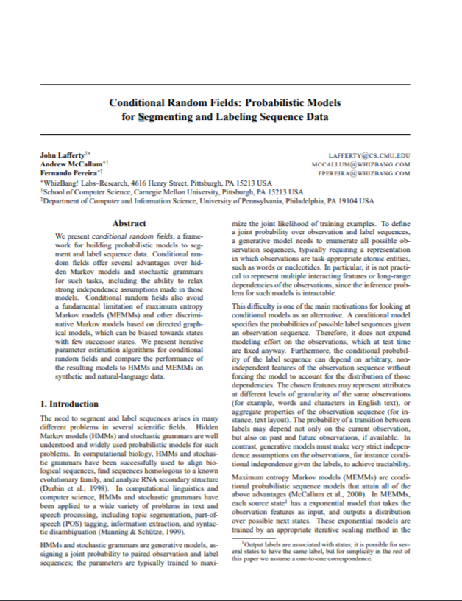
Bibliografia complementar

Slide 7

Outras referências
Machine Learning, Andrew Ng (Coursera)
https://www.coursera.org/learn/machine-learning
Deep Learning Specialization, Andrew Ng (Coursera)
https://www.coursera.org/specializations/deep-learning

Slide 8
Aplicações típicas de PLN
Machine Translation
Text classification
Sentiment analysis
Named entity recognition
Chatbots
Document summarization
Question Answering
Information retrievel

Slide 9
Tarefas básicas de NLP
Tokenization
Sentence boundary detection
Language modeling
Part-of-Speech tagging
Parsing
Word sense disambiguation
Analogy (a is to b as c is to d)
Anaphora resolution

Slide 10
Classificação Textual
Enunciado
Área, Tema e Subtema
As condenações efetivadas pelo TCU são baseadas na responsabilidade subjetiva, apurada pela verificação do nexo de causalidade entre a infração praticada ou o dano experimentado e o comportamento do agente, dependendo da presença de culpa ou dolo.
Responsabilidade
Modalidade de responsabilização
Classificador
Culpa e Dolo
Entrada
Saída

Slide 11
Preparação do texto para aplicações de NLP

Slide 12
Pré-processamento
'As condenações efetivadas pelo TCU são baseadas na responsabilidade subjetiva, apurada pela verificação do nexo de causalidade entre a infração praticada ou o dano experimentado e o comportamento do agente, dependendo da presença de culpa ou dolo.'
'conden efetiv tcu base respons subje apur verific nex causal infr pratic dan experiment comport agent depend presenç culp dol'

Slide 13
Representação Numérica dos Enunciados: Bag of Words
'conden efetiv tcu base respons subje apur verific nex causal infr pratic dan experiment comport agent depend presenç culp dol'
 | lei | conden | ser | art | públic | efetiv | administr | subje | ... | cont | recurs | pod | aplic | tcu | respons | process | comport | val
[ | 0 | 1 | 0 | 0 | 0 | 1 | 0 | 1 | ... | 0 | 0 | 0 | 0 | 1 | 0 | 0 | 1 | 0 | ]

Slide 14
Pré-processamento de texto
Tokenização
remoção de stop words
Stemização
Lematização
Bag of Words
TF-ID
n-gramas.

Slide 17
Análise exploratória

Slide 18
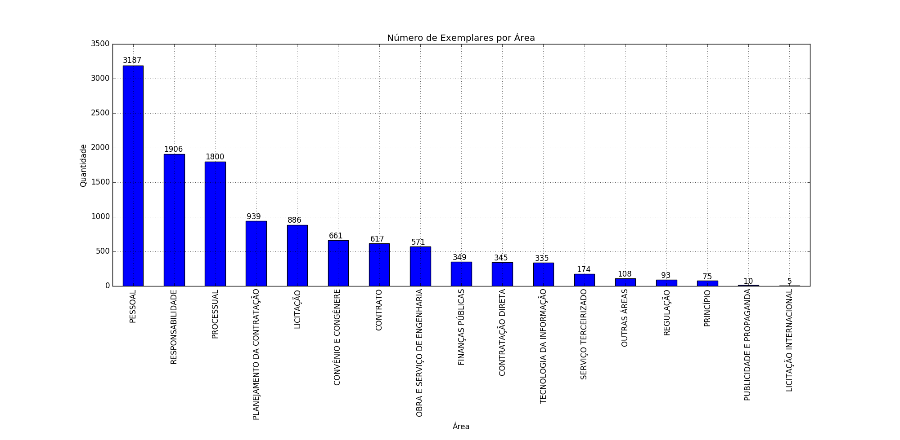
17 Áreas

Slide 19
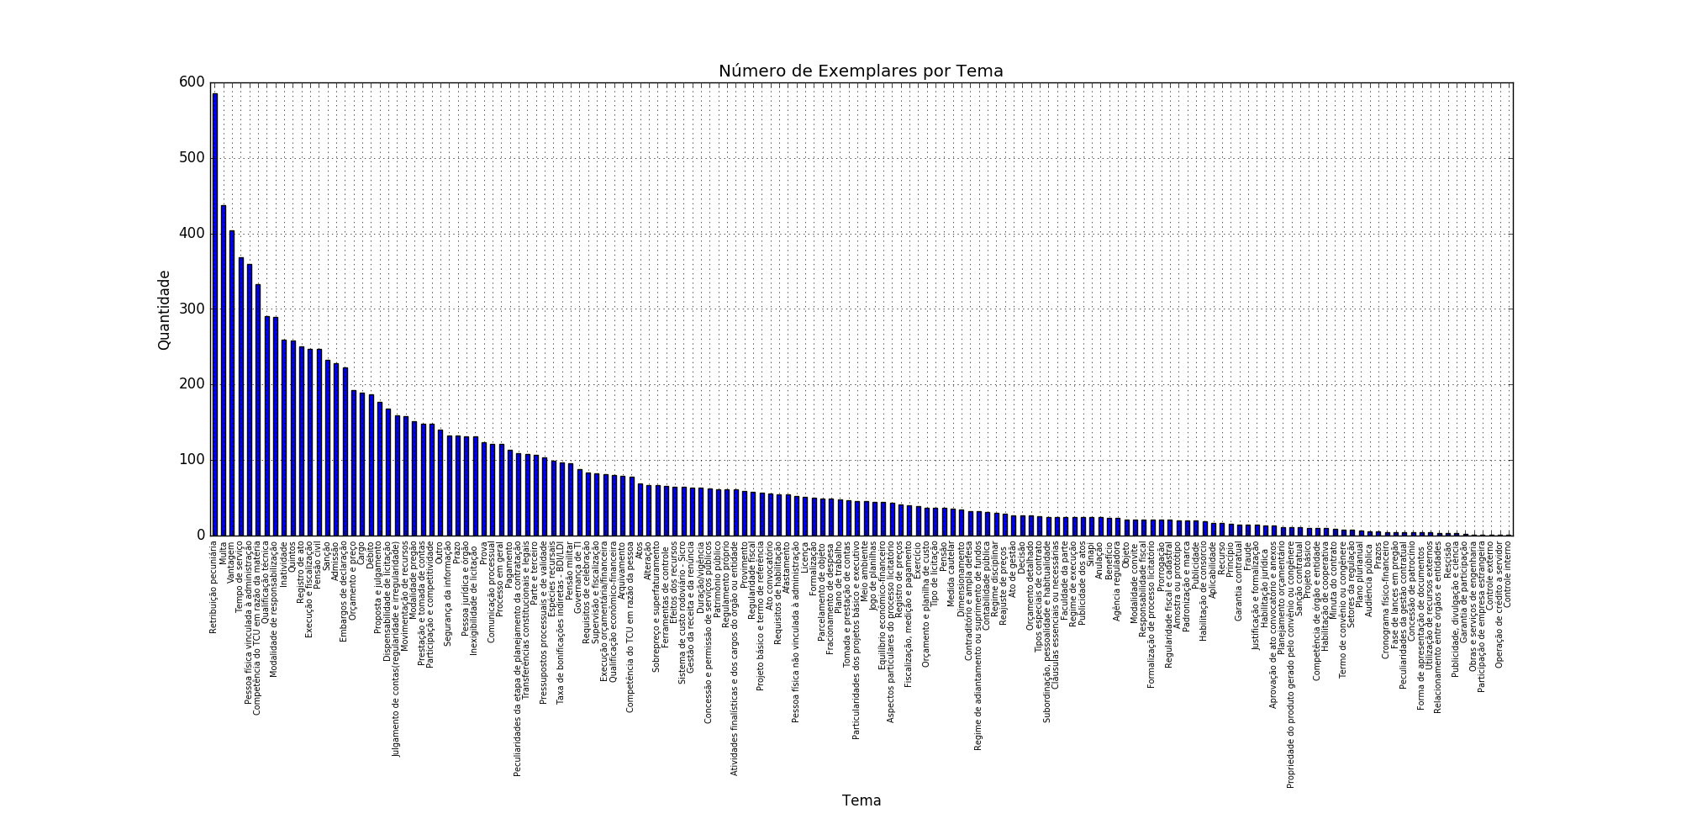
163 Temas
Notes:
Obs. Existem alguns temas duplicados, i.e pertencentes a mais de uma área, portanto há na verdade 163 temas possíveis, se levarmos em consideração as tupla (área, tema)

Slide 20
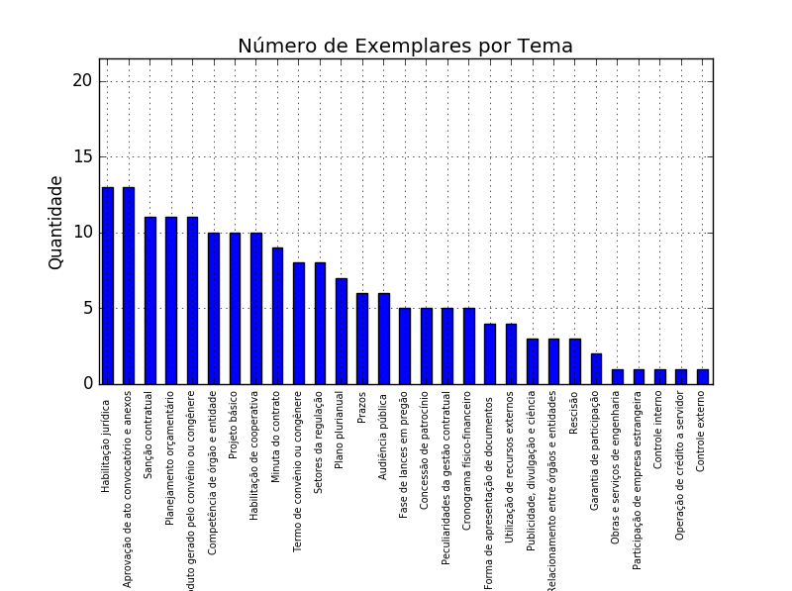
163 Temas

Slide 21
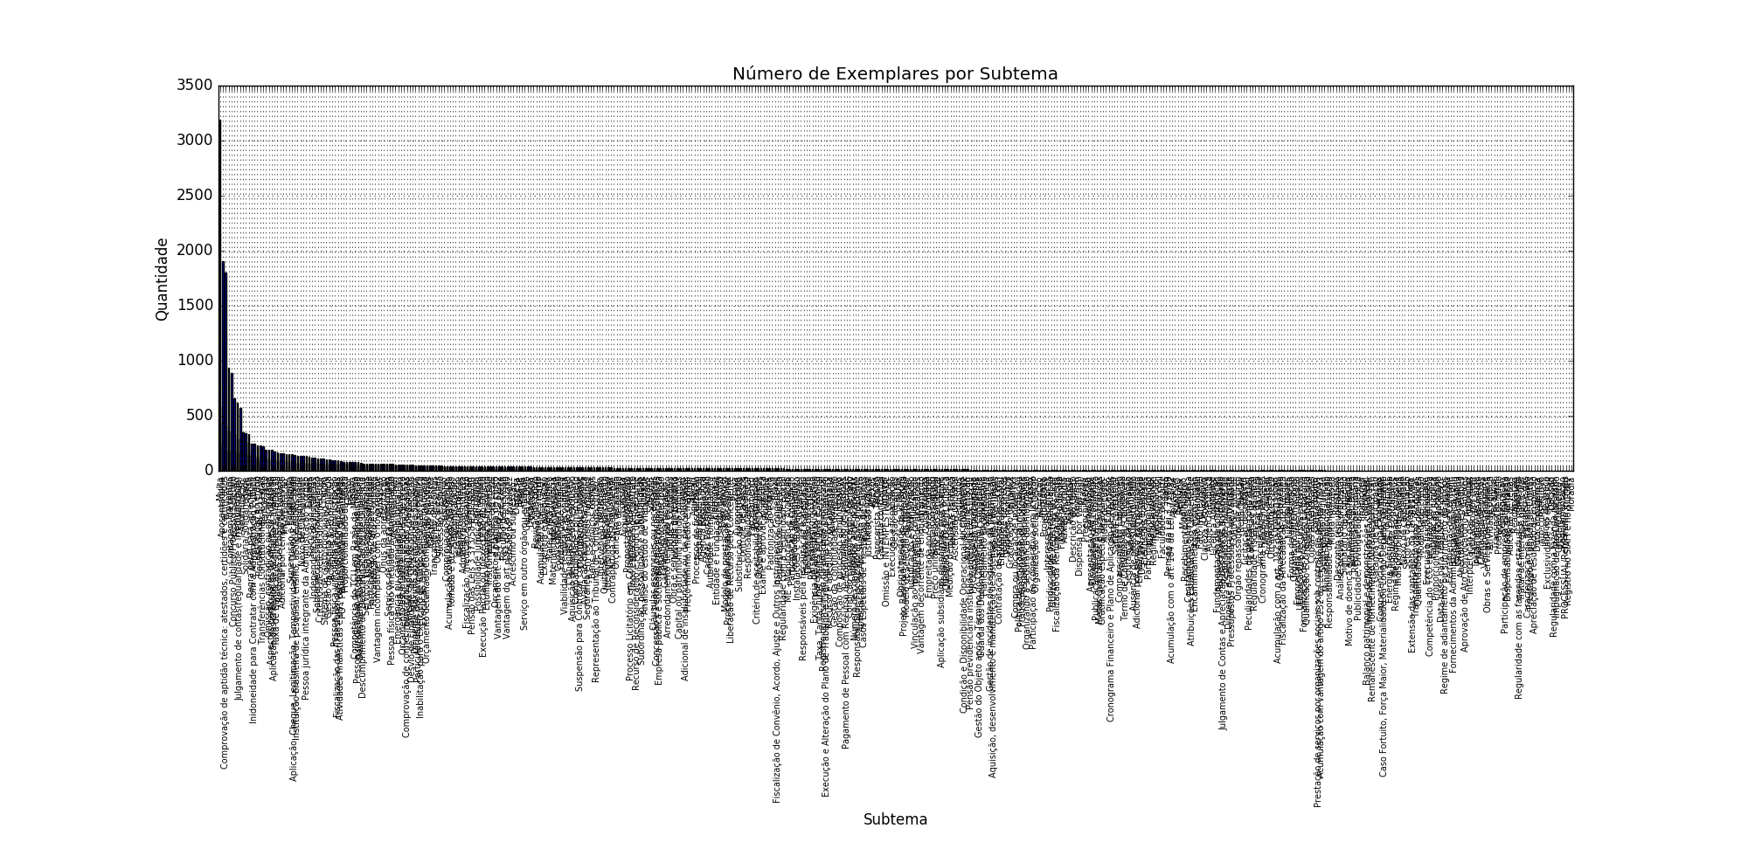
488 Subtemas
Notes:
Obs. Existem alguns subtemas duplicados, i.e pertencentes a mais de uma área e tema, portanto há na verdade 488 subtemas possíveis, se levarmos em consideração as tuplas (área, tema)

